Slide 1
Documentazione Gruppo 134
Belfiore Mattia, Benedetti Gabriele

Slide 2
Analisi dei Dati
L’applicazione supporta registrazione e login mediante una pagina pubblica con opportune form. La registrazione richiede l’inserimento di username, indirizzo di email e password e controlla la validità sintattica dell’indirizzo di email e l’uguaglianza tra i campi “password” e “ripeti password”. La registrazione controlla l’unicità dello username. Una cartella ha un proprietario, un nome e una data di creazione e può contenere altre cartelle e/o documenti. Un documento ha un proprietario, nome, una data di creazione, un sommario e un tipo. Quando l’utente accede all’applicazione appare una HOME PAGE che contiene un albero delle proprie cartelle Nell’HOME PAGE l’utente può selezionare una cartella e accedere a una pagina CONTENUTI che mostra l’elenco delle cartelle e dei documenti di una cartella. Ogni documento in elenco ha due link: accedi e sposta. Quando l’utente seleziona il link accedi, appare una pagina DOCUMENTO(nella stessa finestra e tab del browser) che mostra tutti i dati del documento selezionato. Quando l’utente seleziona il link sposta, appare la HOME PAGE con l’albero delle cartelle;
in questo caso la pagina mostra il messaggio “Stai spostando il documento X dalla cartella Y. Scegli la cartella di destinazione”, la cartella a cui appartiene il documento da spostare NON è selezionabile e il suo nome è evidenziato (per esempio con un colore diverso). Quando l’utente seleziona la cartella di destinazione, il documento è spostato dalla cartella di origine a quella di destinazione e appare la pagina CONTENUTI che mostra il contenuto aggiornato della cartella di destinazione. Ogni pagina, tranne la HOME PAGE, contiene un collegamento per tornare alla pagina precedente. L’applicazione consente il logout dell’utente da qualsiasi pagina. Una pagina GESTIONE CONTENUTI raggiungibile dalla HOME PAGE permette all’utente di creare una cartella di primo livello, una cartella all’interno di una cartella esistente e un documento all’interno di una cartella. L’applicazione non richiede la gestione dell’upload dei documenti e delle sottocartelle.
Entities, Attributes, Relationships

Slide 3
Analisi dei Dati
L’applicazione supporta registrazione e login mediante una pagina pubblica con opportune form. La registrazione richiede l’inserimento di username, indirizzo di email e password e controlla la validità sintattica dell’indirizzo di email e l’uguaglianza tra i campi “password” e “ripeti password”. La registrazione controlla l’unicità dello username. Una cartella ha un proprietario, un nome e una data di creazione e può contenere altre cartelle e/o documenti. Un documento ha un proprietario, nome, una data di creazione, un sommario e un tipo. Quando l’utente accede all’applicazione appare una HOME PAGE che contiene un albero delle proprie cartelle Nell’HOME PAGE l’utente può selezionare una cartella e accedere a una pagina CONTENUTI che mostra l’elenco delle cartelle e dei documenti di una cartella. Ogni documento in elenco ha due link: accedi e sposta. Quando l’utente seleziona il link accedi, appare una pagina DOCUMENTO(nella stessa finestra e tab del browser) che mostra tutti i dati del documento selezionato. Quando l’utente seleziona il link sposta, appare la HOME PAGE con l’albero delle cartelle;
in questo caso la pagina mostra il messaggio “Stai spostando il documento X dalla cartella Y. Scegli la cartella di destinazione”, la cartella a cui appartiene il documento da spostare NON è selezionabile e il suo nome è evidenziato (per esempio con un colore diverso). Quando l’utente seleziona la cartella di destinazione, il documento è spostato dalla cartella di origine a quella di destinazione e appare la pagina CONTENUTI che mostra il contenuto aggiornato della cartella di destinazione. Ogni pagina, tranne la HOME PAGE, contiene un collegamento per tornare alla pagina precedente. L’applicazione consente il logout dell’utente da qualsiasi pagina. Una pagina GESTIONE CONTENUTI raggiungibile dalla HOME PAGE permette all’utente di creare una cartella di primo livello, una cartella all’interno di una cartella esistente e un documento all’interno di una cartella. L’applicazione non richiede la gestione dell’upload dei documenti e delle sottocartelle.
Pages (Views), View components, Events, Actions

Slide 4
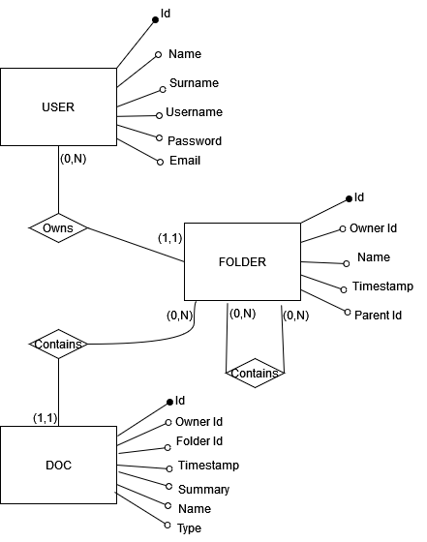




Database Design
Schema Concettuale
Schema Logico
User(Id, Name, Surname, Username, Email, Password)
Folder(Id, Owner Id, Name, Timestamp, Parent Id)
Doc(Id, Folder Id, Name, Timestamp, Summary, Type)

Slide 5
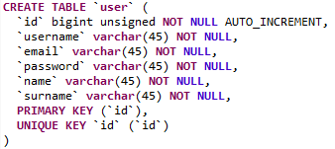
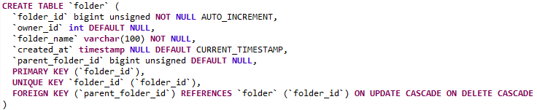
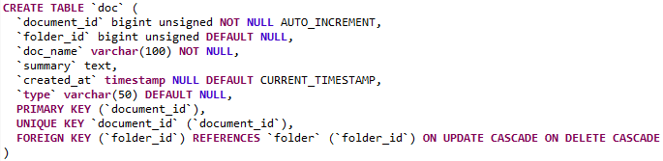
Database schema

Slide 6
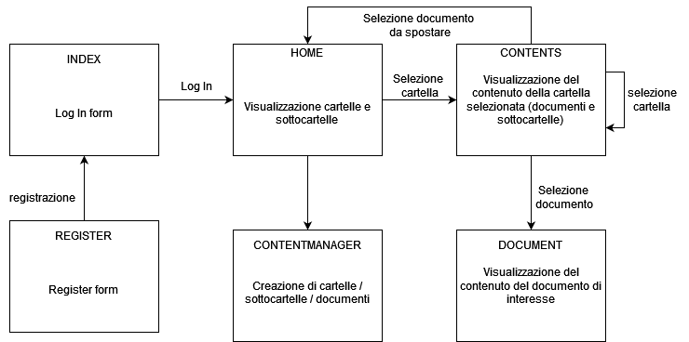
Application design – HTML overview

Slide 7
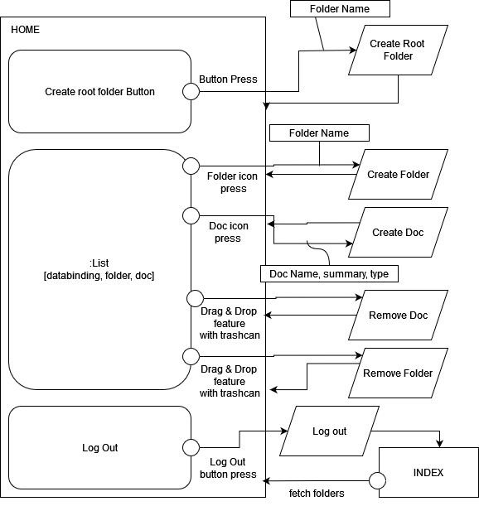
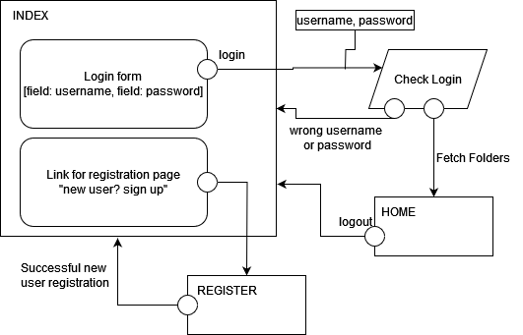
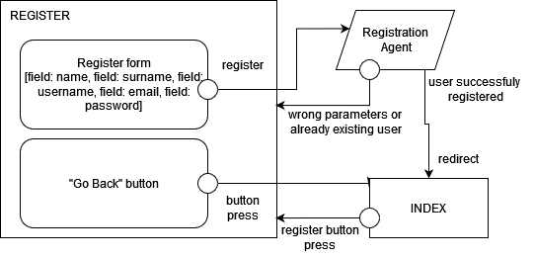
Application design – RIA overview

Slide 8
Componenti Server Side
Controllers
CheckLogin
CreateDocument
CreateFolder
CreateRootFolder
GoToContentManagement
GoToContents
GoToDocumentDetails
GoToHome
GoToMoveDocument
GoToRegistrationPage
Logout
MoveDocument
RegistrationAgent
GetDocs
GetFolders
RemoveDoc
RemoveFolder
Model Objects(Beans)
User
Doc
Folder
Data Access Objects (DAO)
UserDAO
checkCredentials(String username, String password)
uniqueUsername(String username)
createUser(String username. String name, String surname, String email, String password)
FolderDAO
getRootFoldersByOwner(int ownerId)
getFoldersByOwner(int ownerId)
getFolder(int ownerId, int folderId)
createRootFolder(int ownerId, String foldername)
createFolder(int ownerId, String foldername, int parentId)
uniqueRootFolderName(int ownerId, String foldername)
uniqueFolderName(int ownerId, int parentId, String foldername)
removeFolder(int folderId, int userId)
DocDAO
getDocById(int docId)
getDocsByFolder(int folderId)
getDocsByOwner(int ownerId)
createDoc(int ownerId, int folderId, String docName, String summary, String type)
uniqueDocName(int ownerId, int folderId, String name)
moveDoc(int ownerId, int docId, int to)
removeDoc(int docId)
Filters
LoginChecker
Legend
- Solo per la versione HTML
- Solo per la versione RIA

Slide 9
Funzioni js
Login
makePost(url, formElement)
showResults()
Home
fetchFolders()
fetchDocs()
createFolderList(folders)
showAddSubFolderInput(parentElement, parentId)
showAddDocumentInput(parentElement, parentId)
addSubfolder(parentId, subfolderName, parentElement)
addDocument(parentId, docName, docSummary, docType, parentElement)
enableDragAndDrop()
handleDragStartDoc(event)
handleDragStartFolder(event, folderId)
handleDragOver(event)
handleDrop(event)
initTrashCan()
Register
makePost(url, formElement)
showRegistrationResults()

Slide 10
Eventi e Azioni → HTML
Client side |  | Server side
Evento | Azione | Evento | Azione
Index -> login | Controllo dati | Post username e password | Controllo credenziali
Register -> sign up | Controllo validità parametri | Post informazioni user | Inserimento nel db
Home -> logout | Reindirizzamento ad Index.html | Get pagina iniziale | Invalidazione sessione
Home -> Contents | Apre la cartella selezionata | Get folder Id | Estrazione cartelle e documenti dal db
Contents -> Document | Mostra le informazioni sul documento | Get doc Id | Estrazione informazioni dal db
ContentManager -> create | Crea una nuova cartella o documento | Post informazioni | Inserimento nel db
Contents -> home -> move | Spostamento documento e reindirizzamento home (con selezione destinazione) | Get informazioni per lo spostamento | Update del db

Slide 11
Eventi e Azioni → RIA
Client side |  | Server Side
Evento | Azione | Evento | Azione
Index -> login | Controllo dati | Post Username e password | Controllo credenziali
Register -> sign up | Validità parametri | Post informazioni user | Inserimento nel db
Home -> load | Caricamento cartelle e documenti dello user | Get user id | Estrazione dal db delle cartelle e dei documenti dello user
Home -> document | Mostra le informazioni del documento | Get doc Id | Estrazione dal db dei dati del documento
Home -> drag Doc | Muove il documento selezionato
Home -> drag Folder | Muove la cartella selezionate
Home -> drop on trash | Cancella l’elemento selezionato | Get Id (cartella o documento) | Eliminazione dal db
Home -> drop document on folder | Sposta il documento | Get doc Id e folder Id | Update del db

Slide 12
Eventi e Azioni → RIA
Client side |  | Server Side
Evento | Azione | Evento | Azione
Home -> create root folder | Crea una cartella root | Post nome della cartella | Inserimento nel db
Home -> create folder | Crea una cartella nella posizione desiderata | Post user id, nome cartella e id cartella padre | Inserimento del db
Home -> create doc | Crea un documento nella cartella desiderata | Post informazioni documento e id cartella di appartenenza | Inserimento nel db
Home -> log out | Log out | Get | Logout

Slide 13
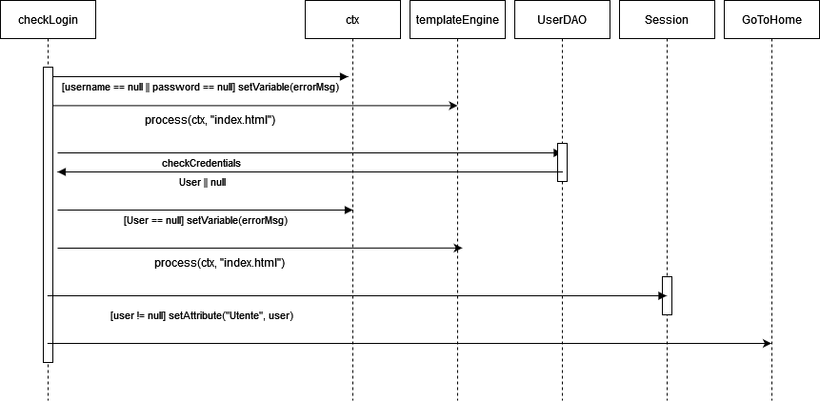
Sequence diagram – HTML
Event: login

Slide 14
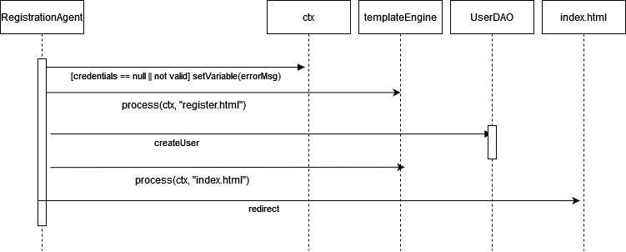
Event: registration

Slide 15
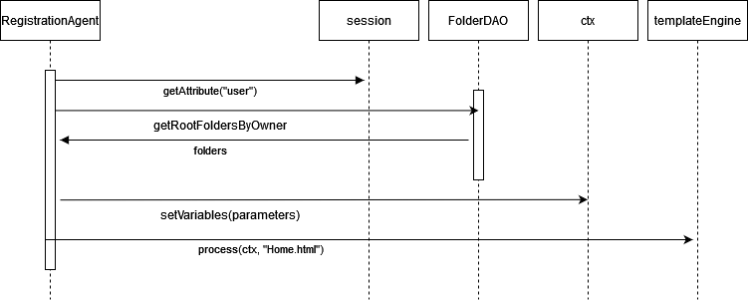
Event: GoToHome

Slide 16
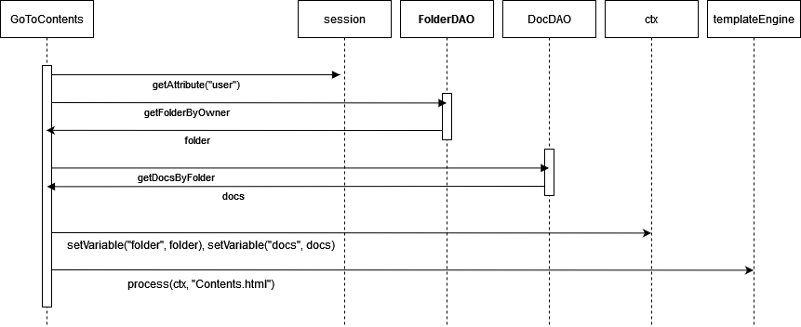
Event: GoToContents

Slide 17
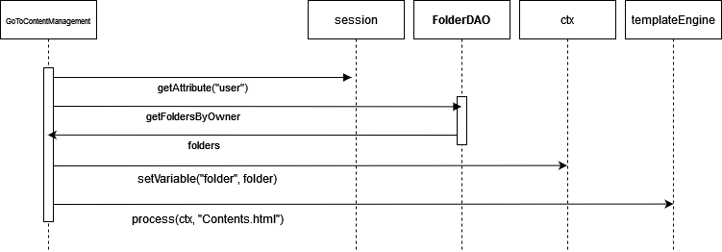
Event : GoToContentManagement

Slide 18
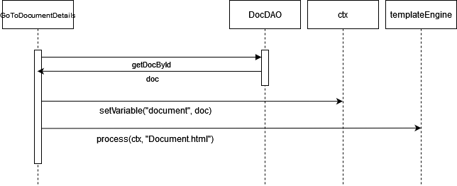
Event : GoToDocumentDetails

Slide 19
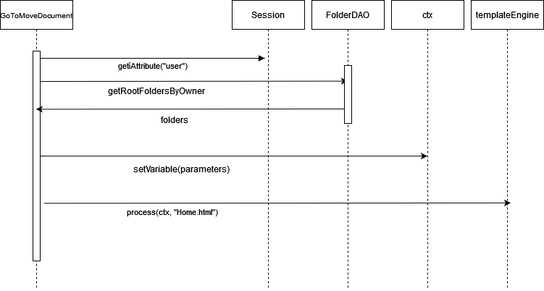
Event : GoToMoveDocument

Slide 20
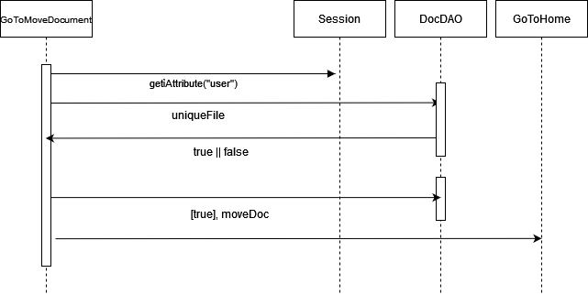
Event : MoveDocument

Slide 21
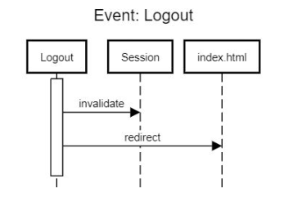

Slide 22
Eventi e gestione delle risposte
Pure html
ria
Gli eventi sono richieste HTTP
Provenienti dal Client
A rispondere è una servlet apposita
L’associazione di un evento con la rispettiva servlet è specificata al di fuori dell’applicazione (web.xml)
La risposta è sincrona, ovvero il client (momentaneamente sospeso) attende una HTTP response
Questa response può aggiornare il contenuto della pagina corrente o forzare l’emissione di una nuova request portando dunque ad una redirect
Tutto ciò che è relativo alla response (stato e contenuto) è gestito dal browser
Gli eventi sono di tipo DOM o HTML API
Provenienti dal browser oppure dal server (come HTTP response)
A rispondere è una funzione js riportata nel corrispettivo file omonimo della pagina
Ad associare l’evento con la rispettiva funzione è il programmatore sfruttando «addEventListener»
Distinguo due tipi di eventi:
Eventi Interattivi:
La funzione che risponde opera solamente lato client oppure crea una richiesta al server tipicamente asincrona
Eventi di Callback:
La HTTP response (stato e contenuto) sono gestiti dalla funzione che si occupa dell’evento

